Slide 1
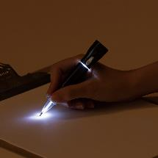
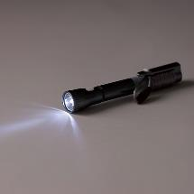
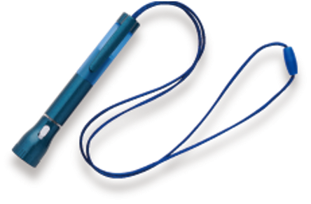
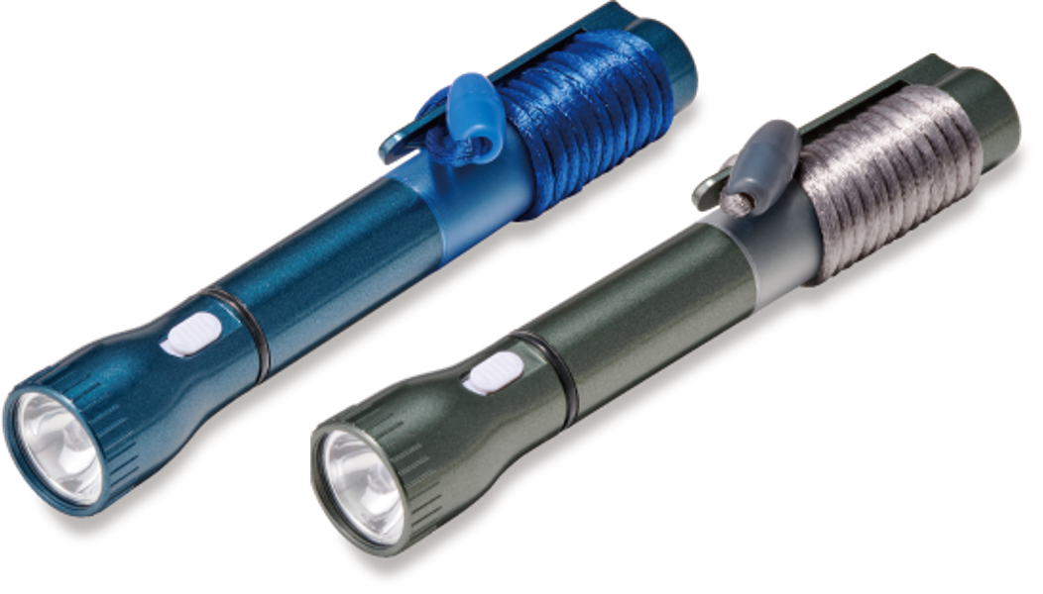

品番:L2811
マルチLEDライト
上代:\220(税込\242)
LEDライト・ペンライト・ストラップ付きで、
夜間などの安全灯にもなる多機能ライト！
便利に使えるストラップ付
ペンライト
メタリックブルー
メタリックグレー
■商品情報
商品サイズ | Φ20×128㎜
重量 | 18g
材質 | ABS樹脂
カラー | メタリックブルー・メタリックグレー(色指定不可)
備考 | 化粧箱サイズ(入) 140×30×25㎜ ストラップ付、ボタン電池3個内臓(交換不可)
梱入数 | 300
memo
■名入れ範囲
W25×H7mm

